Slide 1
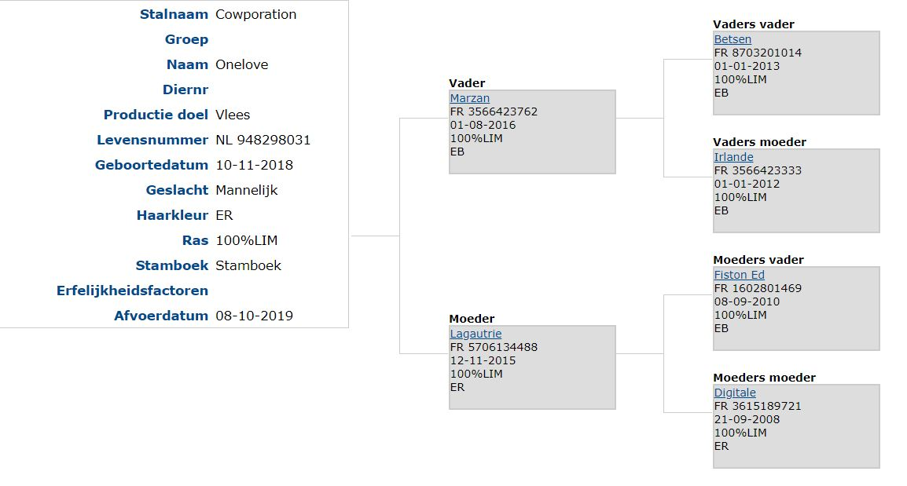
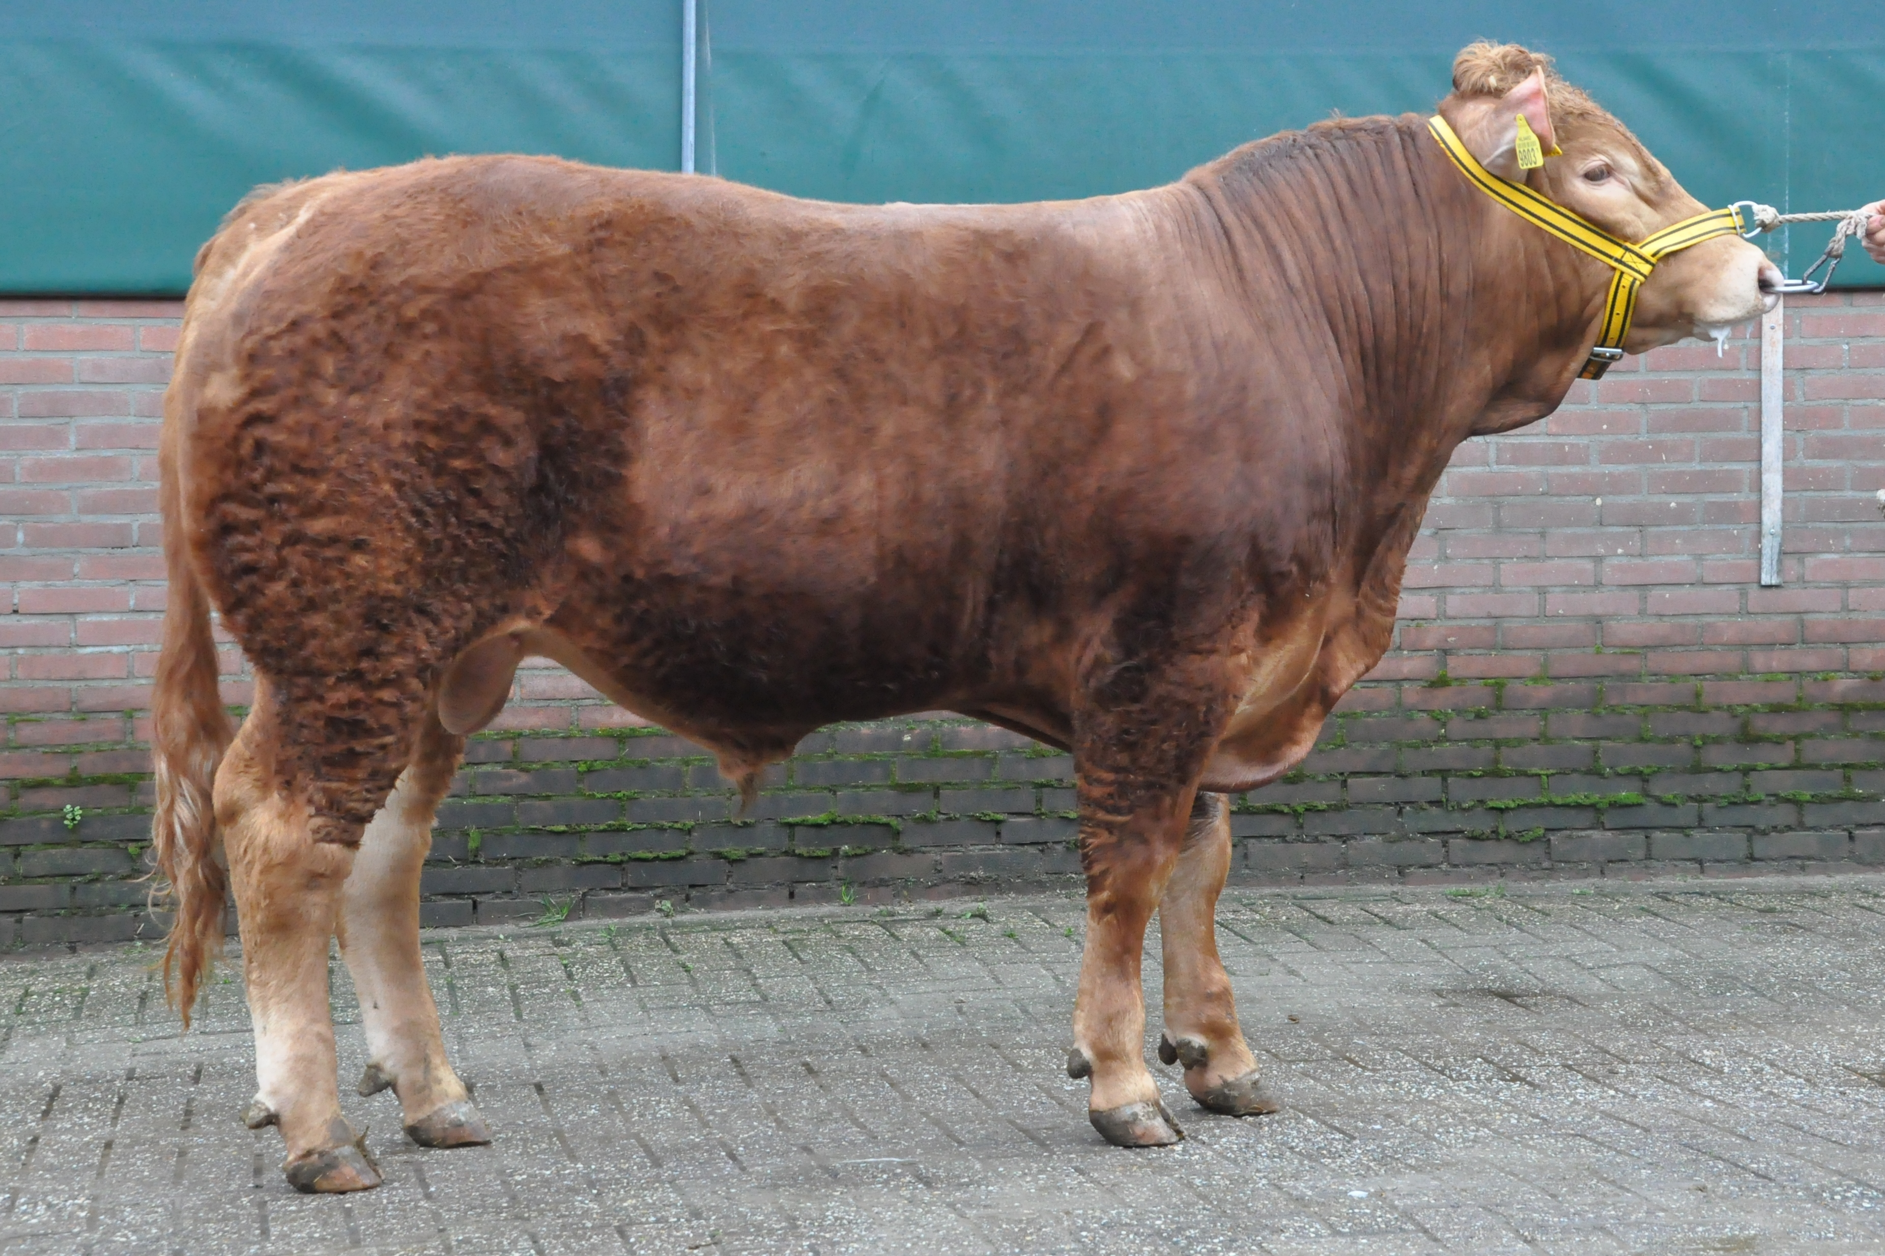
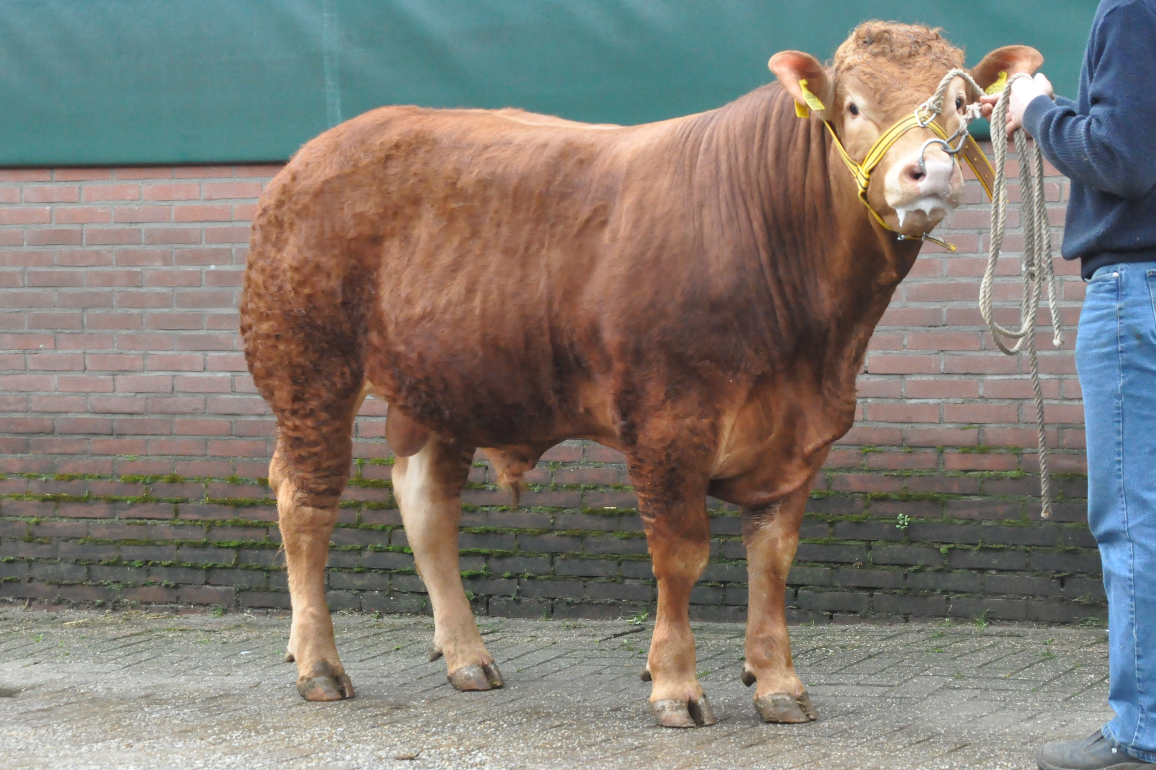
Cowporation Onelove
Eigenaar: Cowporation
Fokker: Cowporation
Corporation Onelove stamt uit bloedlijnen van de Franse topfokker Grandidier. Een mixt type stier met opvallende breedte, fraaie lange rechte rug en veel ontwikkeling. De stier is mooie bespierd, heeft veel diepte en prachtige benen. Als jonge stier kreeg hij reeds 89 punten AV. De verwachting is dat hij later excellent keurt. Onelove’s bloedlijn geeft veel melk en kalft gemakkelijk.
Hoofd foto
sub foto

